Slide 1
UBND QUẬN HẢI AN
TRƯỜNG TIỀU HỌC ĐẰNG HẢI
MÔN ĐẠO ĐỨC 2
CHỦ ĐỀ : QUÊ HƯƠNG EM
BÀI 13: EM YÊU QUÊ HƯƠNG

Slide 2

Chủ đề: Quê hương em
Đạo đức 2
Bài 13:
Em yêu quê hương

Slide 3


Ấn để đến trang sách

Slide 4



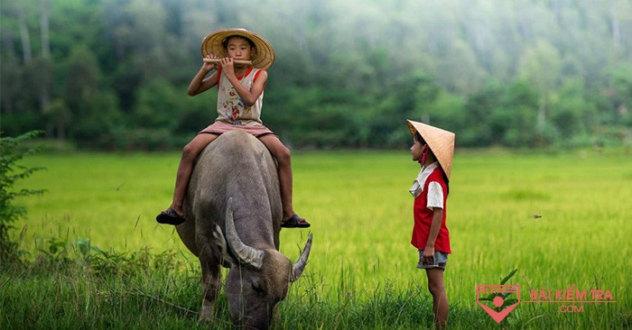
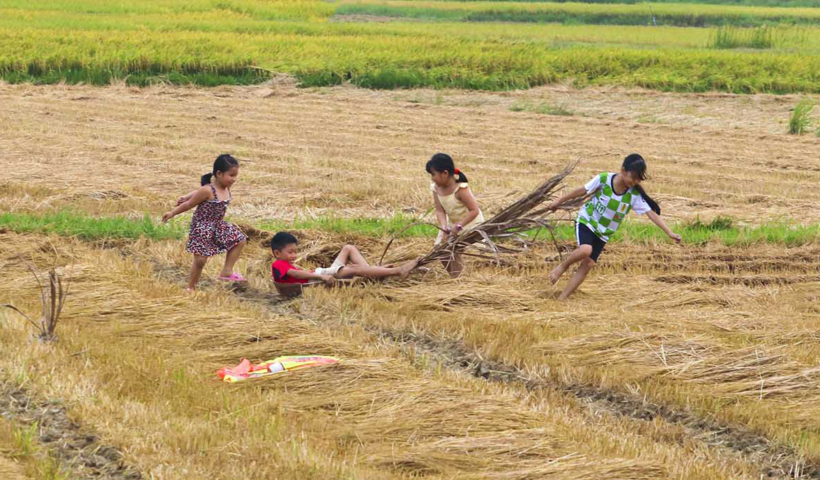
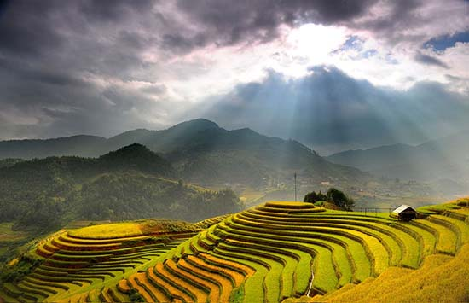
BÀI HÁT “QUÊ HƯƠNG TƯƠI ĐẸP”

Slide 5

Hãy chia sẻ cảm xúc của em khi nghe bài hát “Quê hương tươi đẹp”?

Slide 6

Ấn để đến trang sách

Slide 7

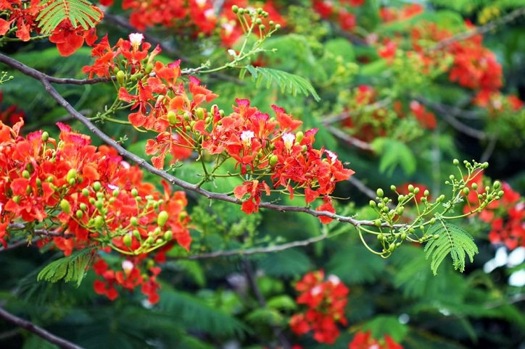
Thể hiện tình yêu quê hương
01
Quê hương là một tiếng ve
Lời ru của mẹ trưa hè à ơi
Dòng sông con nước đầy vơi
Quê hương là một góc trời tuổi thơ.

Slide 8
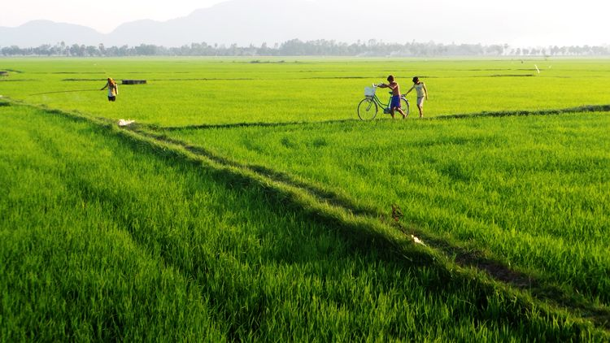
Thể hiện tình yêu quê hương
01
Quê hương là cánh đồng vàng
Hương thơm lúa chín mênh mang trời chiều
Quê hương là dáng mẹ yêu
Áo nâu nón lá liêu xiêu đi về.

Slide 9
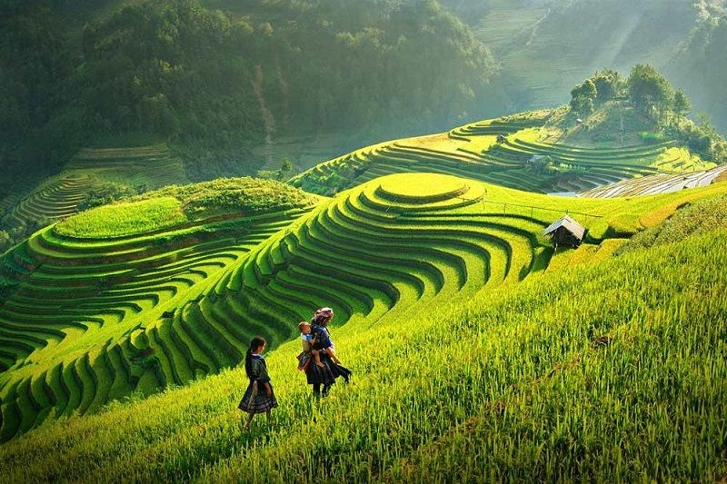
Thể hiện tình yêu quê hương
01
Quê hương mang nặng nghĩa tình
Quê hương tôi đó đẹp xinh tuyệt vời
Quê hương tôi đó là nơi
Chôn rau cắt rốn người ơi nhớ về.
Trích "Quê hương” - Nguyễn Đình Huận

Slide 10

Thể hiện tình yêu quê hương
01
3 PHÚT
HOẠT ĐỘNG NHÓM
Quê hương trong các khổ thơ trên là những gì?
Tình cảm của tác giả đối với quê hương như thế nào?

Slide 11






Ong nhỏ và mật hoa
BẮT ĐẦU
Notes:
GV bấm vào Bắt đầu

Slide 12



Quê hương trong các khổ thơ trên là những gì?
A. Tiếng ve
B. Lời ru của mẹ
C. Dòng sông
D. Cánh diều
E. Dáng mẹ yêu
F. Lũy tre làng
Notes:
Hướng dẫn: GV click vào khung đáp án để kiểm tra đúng/sai.
Click vào con ong để chuyển slide

Slide 13
Tình cảm của tác giả đối với quê hương như thế nào?
A. Tác giả rất yêu quê hương, là nơi mang nặng nghĩa tình.
B. Tác giả thấy quê hương rất hiện đại, xa lạ.
Notes:
Hướng dẫn: GV click vào khung đáp án để kiểm tra đúng/sai.
Click vào con ong để chuyển slide

Slide 14

Thể hiện tình yêu quê hương
01
4 PHÚT
HOẠT ĐỘNG THEO CẶP
Thảo luận với bạn cùng nhóm về:
  Quê em ở đâu?
  Quê em có những cảnh đẹp gì?
  Người dân quê em có những đức tính tốt nào?
  Em thích nhất điều gì ở quê hương của mình?

Slide 15

Thảo luận về các việc làm thể hiện tình yêu quê hương
02
5 PHÚT
HOẠT ĐỘNG NHÓM
Quan sát các bức tranh, thảo luận với bạn cùng nhóm để giải quyết các vấn đề sau:
Các bạn nhỏ đã làm gì để thể hiện tình yêu quê hương?
Em hãy kể một số việc làm thể hiện tình yêu quê hương khác mà em biết?

Slide 16
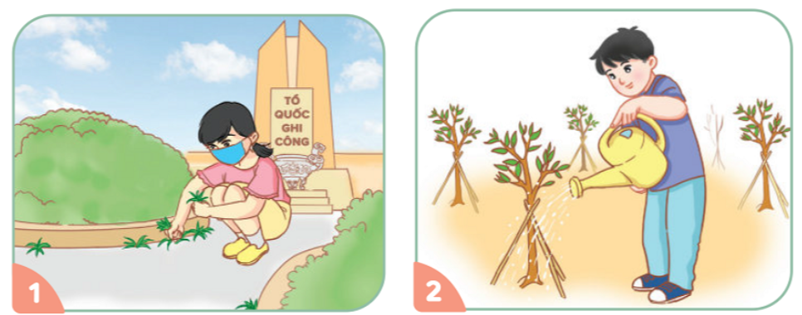
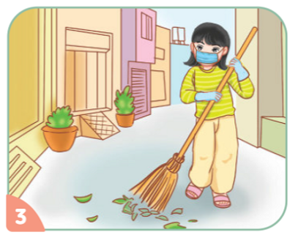
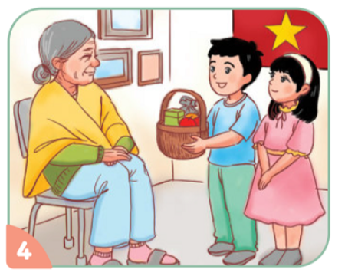
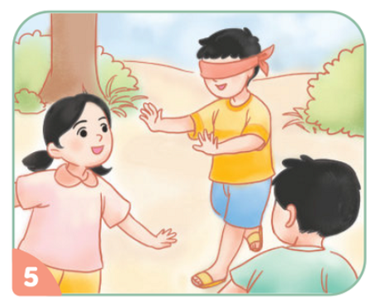
Thảo luận về các việc làm thể hiện tình yêu quê hương
02

Slide 17
Thảo luận về các việc làm thể hiện tình yêu quê hương
02
1. Nhổ cỏ, dọn vệ sinh nơi công cộng.
2. Trồng cây, tưới cây.

Slide 18
Thảo luận về các việc làm thể hiện tình yêu quê hương
02
3. Dọn vệ sinh, quét rác nơi công cộng.
4. Tặng quà cho các bà mẹ Việt Nam anh hùng.

Slide 19
Thảo luận về các việc làm thể hiện tình yêu quê hương
02
5. Chơi đùa trong công viên.

Slide 20

Ấn để đến trang sách

Slide 21
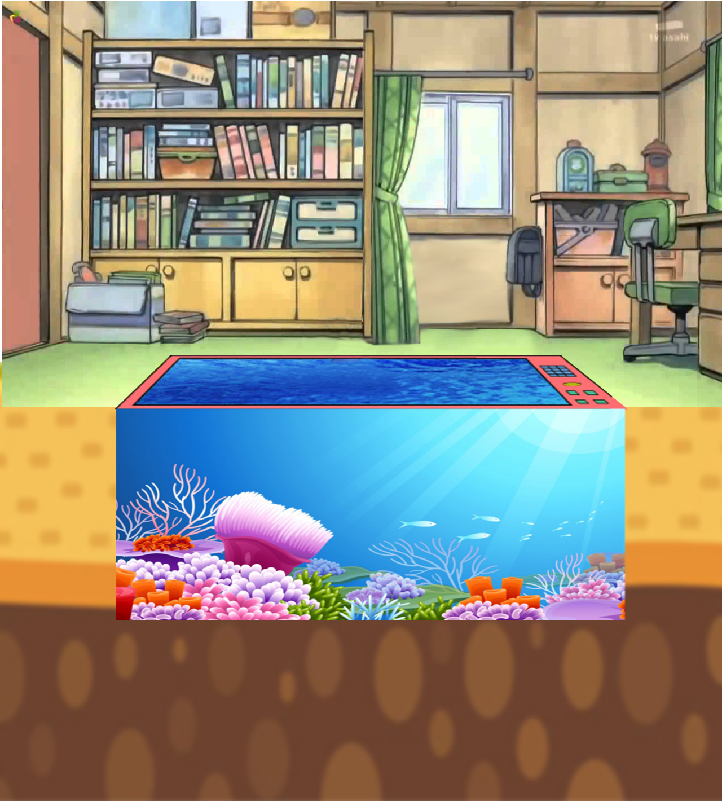





Notes:
GV click vào PLAY để bắt đầu

Slide 22





GIỎI QUÁ
TIẾC QUÁ
Em đồng tình hay không đồng tình với việc làm sau đây?
Tìm hiểu về quê hương
A. Đồng tình
B. Không đồng tình
Notes:
GV click các ô đáp án để chọn đáp án, ấn vào mũi tên bên phải để chuyển câu hỏi tiếp theo.

Slide 23
GIỎI QUÁ
TIẾC QUÁ
Em đồng tình hay không đồng tình với việc làm sau đây?
Kính trọng, biết ơn những người có công với quê hương
A. Đồng tình
B. Không đồng tình
Notes:
GV click các ô đáp án để chọn đáp án, ấn vào mũi tên bên phải để chuyển câu hỏi tiếp theo.

Slide 24


GIỎI QUÁ
TIẾC QUÁ
Em đồng tình hay không đồng tình với việc làm sau đây?
Viết, vẽ lên các di tích lịch sử của quê hương
A. Đồng tình
B. Không đồng tình
Notes:
GV click các ô đáp án để chọn đáp án, ấn vào mũi tên bên phải để chuyển câu hỏi tiếp theo.

Slide 25
GIỎI QUÁ
TIẾC QUÁ
Em đồng tình hay không đồng tình với việc làm sau đây?
Giữ gìn, bảo vệ cảnh đẹp của quê hương
A. Đồng tình
B. Không đồng tình
Notes:
GV click các ô đáp án để chọn đáp án, ấn vào mũi tên bên phải để chuyển câu hỏi tiếp theo.

Slide 26

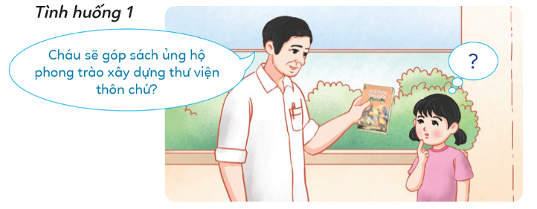

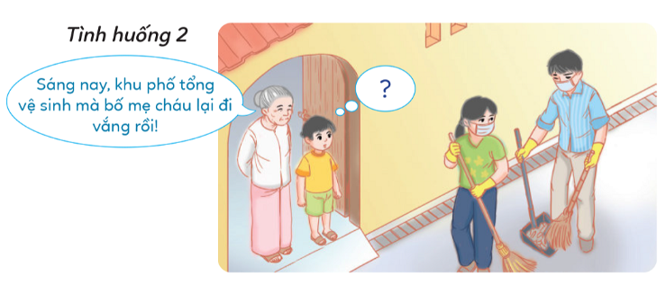
BÀI TẬP 2
N1,3
HOẠT ĐỘNG NHÓM
Thời gian: 3 phút
Mỗi nhóm đóng vai và xử lí 1 tình huống.
N2,4

Slide 27

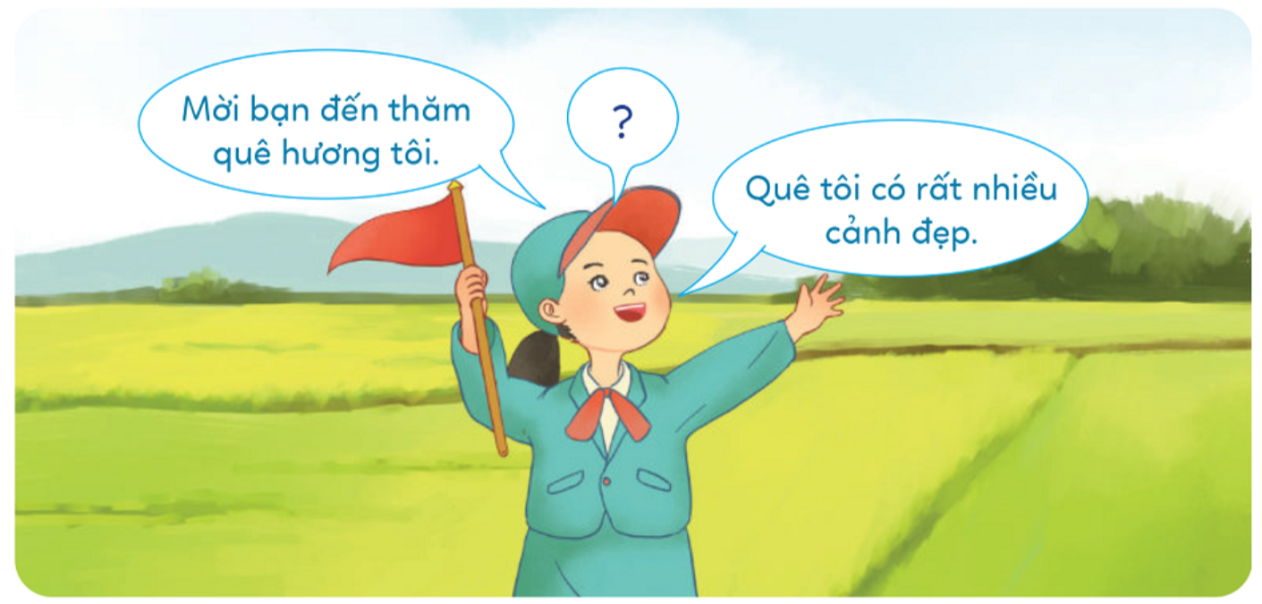
BÀI TẬP 3
Đóng vai là hướng dẫn viên du lịch giới thiệu về quê hương

Slide 28

Ấn để đến trang sách

Slide 29


Hãy cho biết những việc em đã làm để thể hiện tình yêu quê hương.
Đọc thơ, múa, hát hoặc vẽ về chủ đề quê hương.

Slide 30

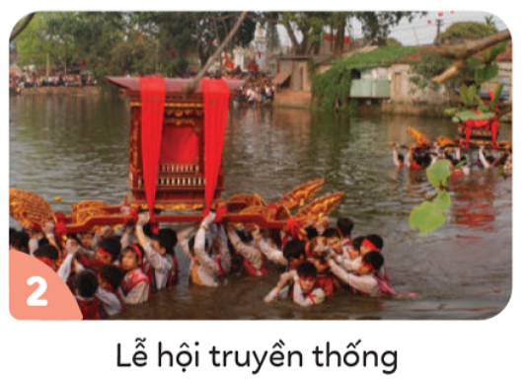
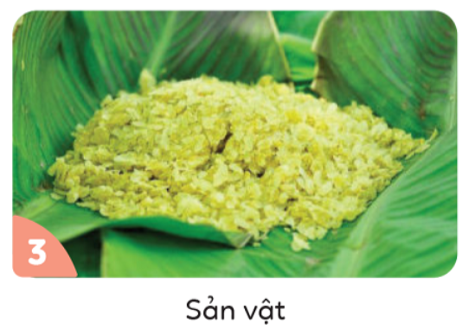

Sưu tầm và triển lãm các hình ảnh, bài viết về quê hương.

Slide 31

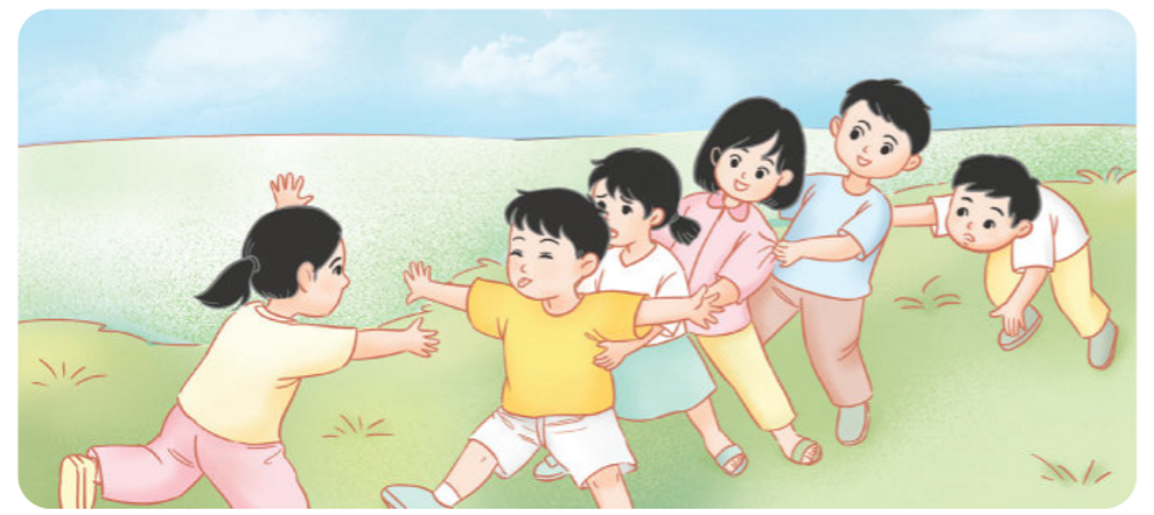
“RỒNG RẮN LÊN MÂY”

Slide 32



Slide 33


Slide 34


Để kết nối cộng đồng giáo viên và nhận thêm nhiều tài liệu giảng dạy,
mời quý thầy cô tham gia Group Facebook
theo đường link:
Hoc10 – Đồng hành cùng giáo viên tiểu học
Hoặc truy cập qua QR code

